Slide 1
Эмоциональное развитие детей дошкольного возраста.
Педагог-психолог
МКДОУ д/с №5:
Крюкова И.Д.

Slide 2
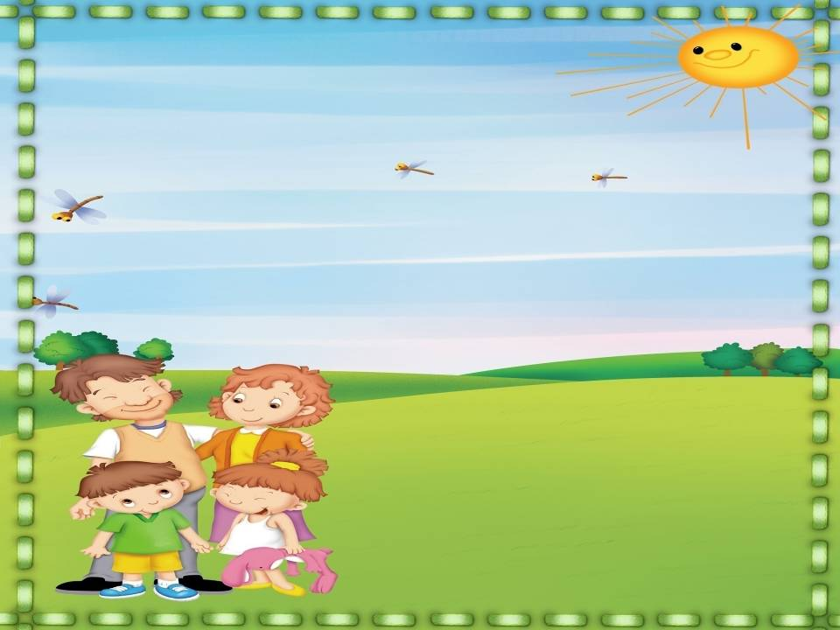
Каждый взрослый человек испытывает различные эмоциональные состояния – радости, грусти, удивления, сочувствия, восторга и т.д. Взрослый человек умело контролирует свои эмоции. А ребёнок? Он естественный. Он не способен контролировать и скрывать свои эмоции так, как взрослый. Он не умеет быть равнодушным к тем событиям, которые происходят вокруг него. Как сделать так, чтобы в каждом ребёнке вызвать искренность его эмоций?

Slide 3
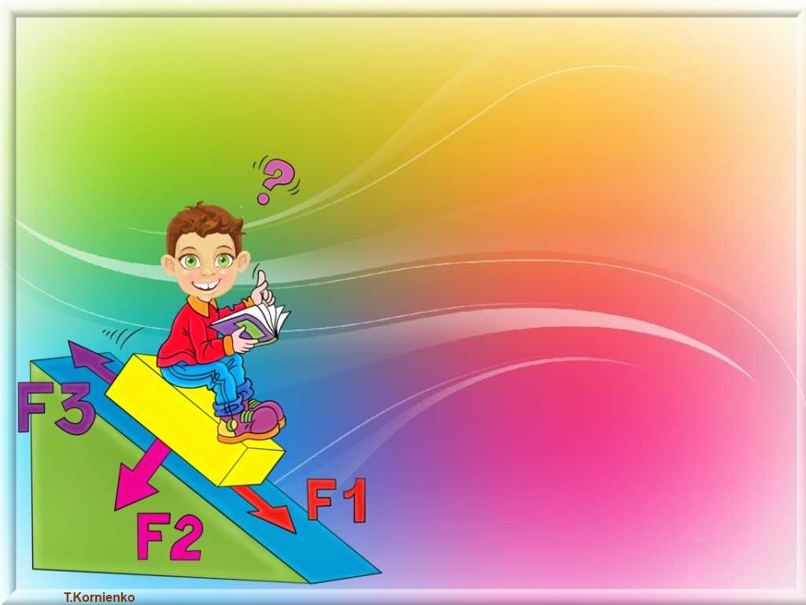
В отличие от интеллектуального развития, развитию эмоциональной сферы ребёнка не всегда уделяется достаточное внимание. А ведь сама по себе эмоциональная сфера не складывается – её необходимо формировать.
Ребёнок – всегда дитя своего времени, законы его развития реализуются (или не реализуются) в конкретных условиях воспитания, связанных с установками и представлениями окружающих его взрослых.

Slide 4
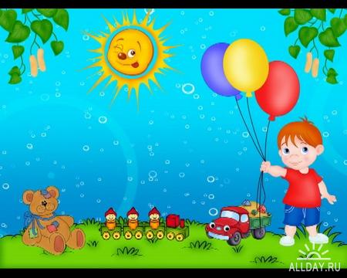
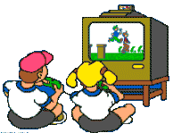
Проблема исследования особенностей развития современных дошкольников состоит в том, что традиционные методы и методики диагностики устарели и не отражают «актуального уровня развития» детей. Изменилось сознание дошкольников, так как изменилось само общество.
В современном ребёнке заложена деятельная натура, но проявится ли она в дальнейшей жизни – будет зависеть от условий воспитания и обучения. Если раньше у ребёнка был хорошо развит подражательный рефлекс и он старался повторять действия за взрослыми, то у современных детей преобладает рефлекс свободы .

Slide 5
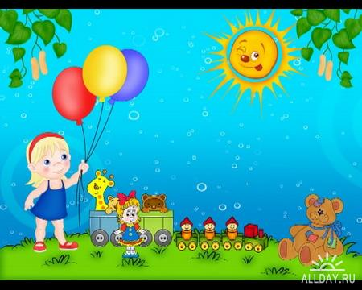
Формирование положительных эмоций должно рассматриваться, как одно из основных задач воспитания детей. Особенно это важно в дошкольный период – один из самых значимых этапов жизни детей. Одной из главных задач в воспитании детей является создание условий, гарантирующих формирование и укрепление их здоровья.
В качестве одной из составляющих здоровья человека в целом выделяют психологическое здоровье.
Психологически здоровый человек – это прежде всего творческий, жизнерадостный, весёлый, открытый человек, познающий себя и окружающий мир не только разумом, но и чувствами, интуицией.

Slide 6
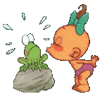
1.Овладение детьми языком эмоций.
Мимика.
Пантомимика.
Закрепление в эмоциональной сфере положительных эмоций.
Обучение детей адекватному выражению эмоций (соответственно ситуации).
2.Коррекция агрессивности.
Коррекция драчливости у дошкольников.
Снятие конфликтности в общении детей.
Снятие вербальной агрессии.
Преодоление импульсивности.
3.Формирование у дошкольников уверенности в себе.
Снятие тревожности..
Коррекция страхов.
Формирование адекватной положительной самооценки.
Формирование у детей уверенности в своих силах.
Работа с детьми по формированию
психологического
здоровья включает в себя:
4.Формирование социальных навыков у ребёнка.
Развитие умения понимать и принимать позицию другого человека.
Овладение коммуникативными навыками. Задачи:
Развитие эмпатии.
Развитие дружеских взаимоотношений.
5.Формирование у дошкольников нравственного сознания и поведения.
Формирование нравственного сознания.
Формирование у детей ценностного отношения к моральной стороне поступков.
Формирование умений детей конструктивно общаться со сверстниками.
Развитие взаимопонимания и заботливого отношения к близким людям.

Slide 7
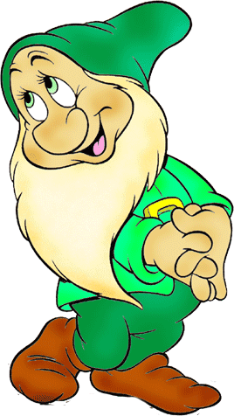
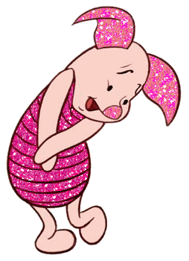
Поведение ребёнка, развитие его эмоциональной сферы является важным показателем в понимании мира маленького человека и свидетельствует о его психическом состоянии, благополучии, возможных перспективах общения.

Slide 8
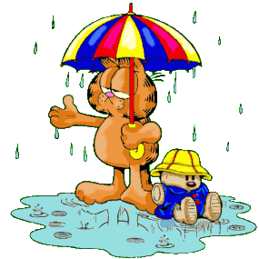
Эмоции – это своеобразный калейдоскоп впечатлений и переживаний, с помощью которых ребёнок взаимодействует с окружающим миром, одновременно познавая его. Эмоции являются «центральным звеном»психической жизни человека, и прежде всего ребёнка.
Все люди – существа эмоциональные. Но дети, в меру их жизненного опыта, способны более ярко демонстрировать собственные эмоции. Плач, смех, крик и многое другое – всё это проявление эмоций. Благодаря этому мы видим отношение детей к окружающему миру, событиям, людям, поскольку они привыкли не скрывать своих эмоций.

Slide 9
Чтобы повлиять на развитие эмоций детей, необходимо использовать игровые технологии.
Игра «Угадай-ка!»
1.Мои глаза слегка прищурены. Уголки рта слегка приподняты. Я смеюсь. Я …
2.Глаза слегка сужены. Уголки рта опущены. Я плачу. Я …
3.Мои брови нахмурены и сдвинуты. Зубы стиснуты. Губы плотно сжаты. Ноздри расширены и дрожат. Я хочу ударить. Я …
4.Мои брови приподняты и слегка сведены к переносице. Глаза очень широко раскрыты. Я восклицаю: «О -о-о!» или «Ах!» Я …
5.Мои брови приподняты и слегка сведены к переносице. Глаза очень широко открыты. Я хочу защетиться, спрятаться, убежать.
Я ….
6.Когда мне интересно, я сосредотачиваюсь. Я смотрю внимательно на предмет. Мои брови слегка сведены. Я …
7.Я опускаю и отворачиваю голову в сторону. Я прячу глаза. У меня краснеет лицо и уши. Я испытываю …

Slide 10
«Светофор эмоций»
Плохое настроение, грусть, печаль.
Спокойное настроение, без эмоций.
Хорошее настроение, весёлое, радостное.

Slide 11
Игра
«Ролевая гимнастика»
Цель: учить детей раскованному поведению, развивать актёрские способности, помогает почувствовать чувства другого существа.
Игра
«Что случилось?»
Цель: учить детей распознавать различные эмоциональные состояния, развивать эмпатию.
Игра
«Создание рисунка по кругу»
Цель: создание в группе благоприятного микроклимата.
Положительные эмоции надёжно защищают детей от умственных перегрузок и приносят только пользу, как для физического, так и для психического развития

Slide 12
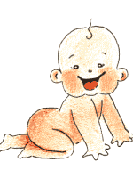
ПОРТРЕТНАЯ
ГАЛЕРЕЯ

Slide 13
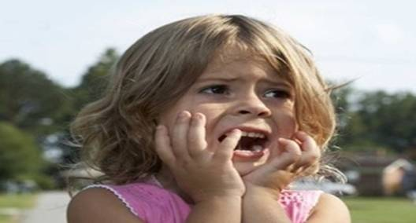
1 серия фотопортретов
Какое эмоциональное состояние испытывают дети на этих портретах?

Slide 14
Одна из первых эмоций, которую испытывает новорожденный младенец, связана с ощущением опасности. Грань между нормальным и патологическим страхом нередко оказывается размытой, но в любом случае, страхи мешают ребёнку жить.
Страхам особенно подвержены ранимые, чувствительные, повышенно себялюбивые дети. Помочь ребёнку преодолеть появившиеся страхи должны взрослые.
Для коррекции индивидуальной и подгрупповой работы можно использовать различные техники, игры и упражнения.

Slide 15
Упражнения, помогающие ребёнку преодолеть проявившиеся страхи:
1. Упражнение «Воспитай свой страх».
2. Упражнение «Чужие рисунки».
3. Упражнение «Дом ужасов».
4. Упражнение «Одень страшилку».
Одно из преимуществ данных пособий является то, что для коррекции детских страхов можно использовать в комплексе несколько игровых психотерапевтических техник и упражнений:
Техники художественной экспрессии, основанные на использовании различных изобразительных материалов и помогающие детям справиться с эмоциональными нарушениями;
Фантазирование, предполагающее направленную визуализацию и активное воображение;
Сочинение историй, способствующее, благодаря разнообразным приёмам, развитию вербальных навыков.

Slide 16
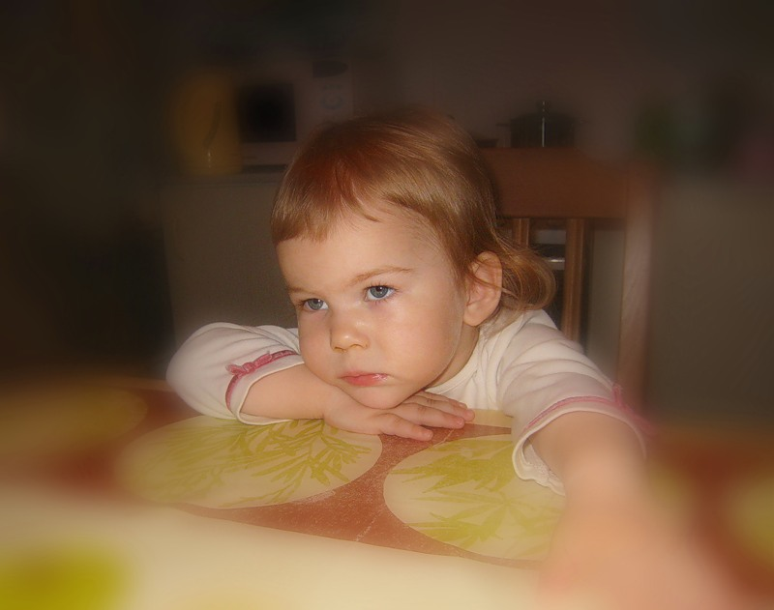
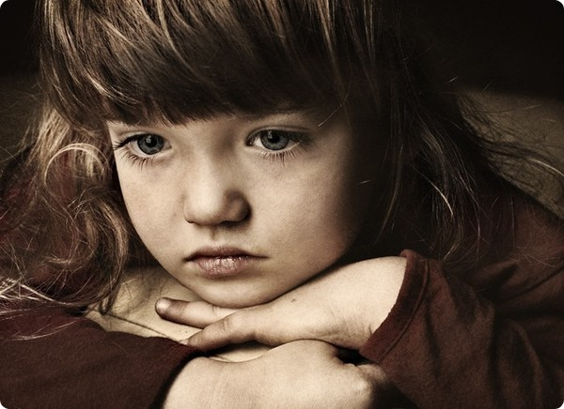
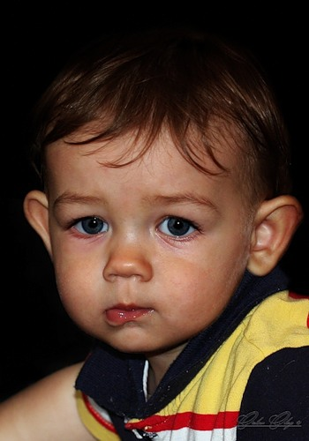
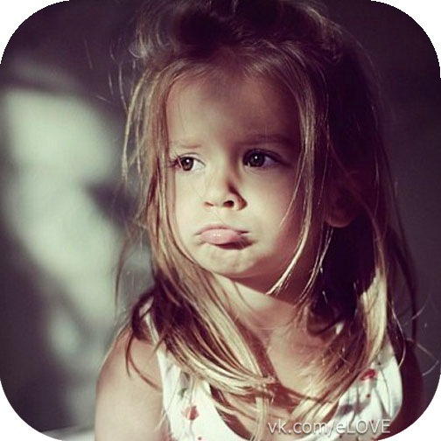
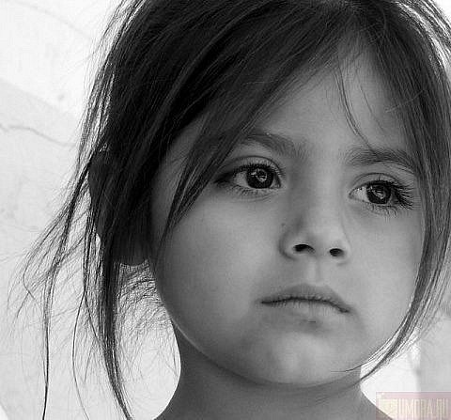
2 серия фотопортретов

Slide 17
Печаль и грусть – это отдельные эмоции, которые имеют своё специфическое выражение и свои уникальные феноменологические характеристики; её обычно относят к негативным переживаниям.
Причины печали ребёнка:
1.Разочарование, вызванное крушением надежд и ожиданий.
2.Неудача в достижении поставленной цели.
3.Индивидуальная предрасположенность к печальным переживаниям.
4.Восприятие ребёнком своей социальной роли.
5.Потеря или поломка значимой, любимой вещи или предмета и т.д.

Slide 18
В дошкольном возрасте у детей часто изменчиво настроение. Хотя негативные переживания непродолжительны они захватывают ребёнка полностью с чем бывает трудно справиться в одиночку. Выйти из этого состояния может помочь педагог.
Для снятия эмоционального напряжения негативных эмоциональных переживаний укрепления дружеских взаимоотношений можно использовать такие пособия:
- «настроение»
- «Ромашка»
- «Волшебный стул»
Обычно от грустного настроения ребёнка после такого внимания окружающих к его самочувствию после совместной продуктивной деятельности со сверстниками значительно улучшается эмоциональное самочувствие.

Slide 19
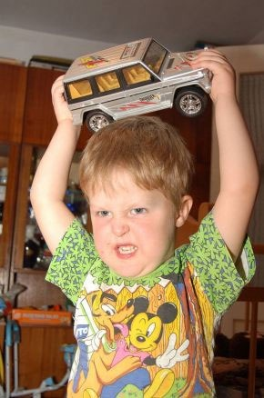
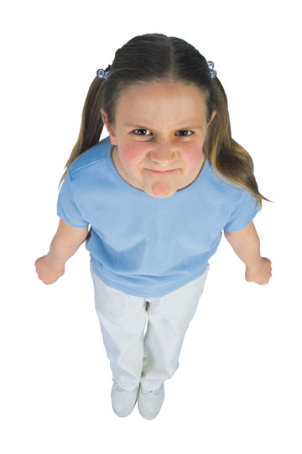
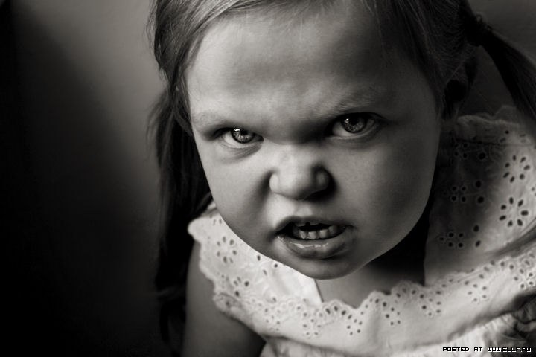
3 серия фотопортретов

Slide 20
4 основных способа выражения гнева:
1. Прямо заявить о своих чувствах, при этом давая выход отрицательным эмоциям.
2. Выразить гнев в косвенной форме, вымещая его на человеке или на предмете, который представляется разгневанному неопасным.
3. Сдерживать свой гнев, «загоняя» его внутрь. В этом случае постепенно накапливающиеся отрицательные чувства будут способствовать возникновению стресса.
4. Задерживать негативную эмоцию до момента её наступления, не давая ей возможности развиваться, при этом человек пытается выяснить причину гнева и устранить её в кратчайший срок.

Slide 21
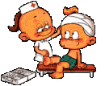
Преодоление негативных эмоциональных состояний у детей возможно только в процессе целенаправленной, систематической, содержательной и организованной работы педагога с детьми.
Используемые пособия в преодолении негативных эмоциональных состояний:
- «Мешочек крика»
- «Подушечка для битья»
- «Коврик злости»
- «Мусорное ведро»

Slide 22
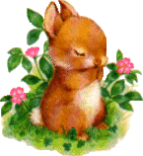
Чтобы научить ребёнка адекватно оценивать себя и свою деятельность, отстаивать собственное мнение, доверять себе и новым чувствам, терпимо относиться к другим людям, решающее значение имеют личностные качества воспитателя. Обычно говорят: «Какой воспитатель, такие и дети».
С детских лет ребёнок должен осознавать себя человеком, личностью. Малышу нужно читать книги, ходить с ним в театры, музеи, на выставки. Если же этого нет в семье, то воспитатель должен быть «ходячим университетом» и, конечно же, доброй и заботливой мамой. Помнить, что эмоциональное благополучие ребёнка – главное условие его физического и душевного здоровья.
Улыбка на лице, как много это значит,
Когда смеются все, когда никто не плачет.

Slide 23
Спасибо за внимание

